Slide 1
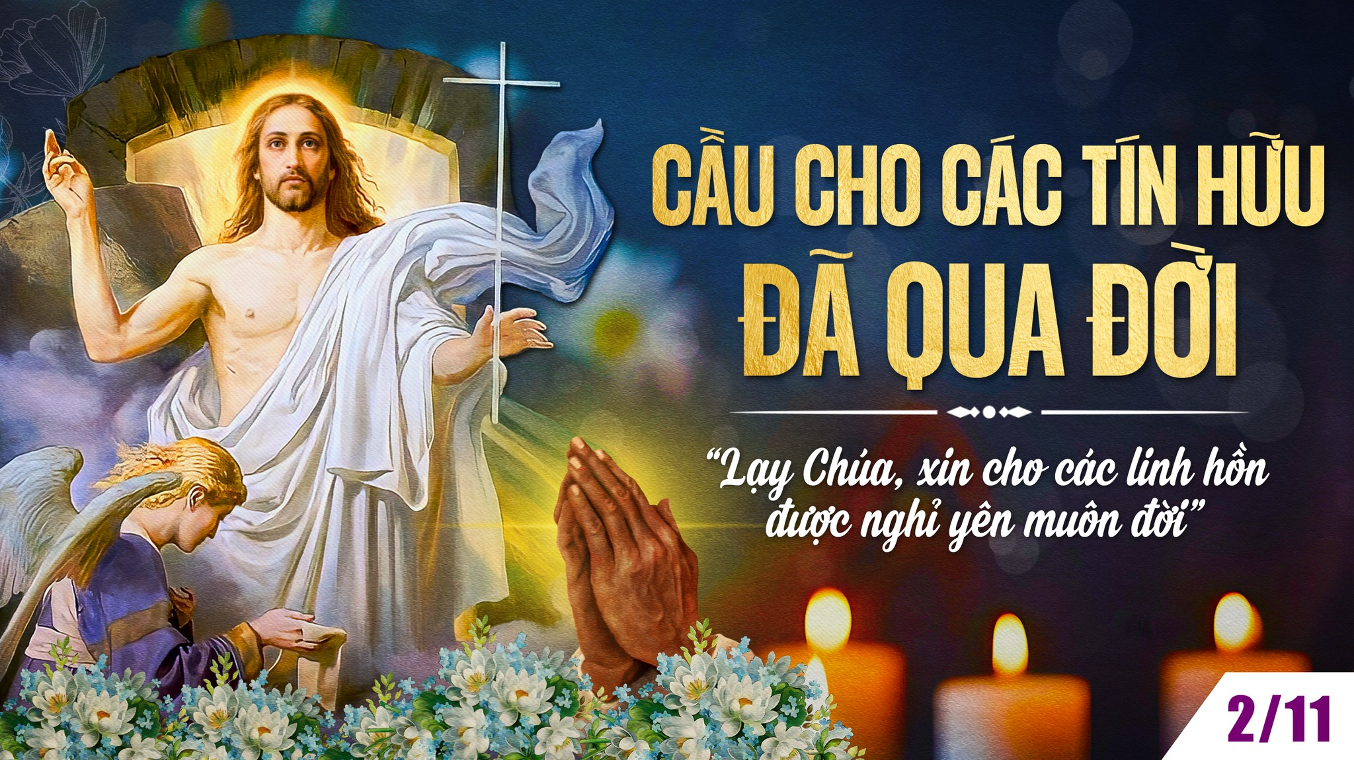

Slide 2
Nhân danh Cha †
và Con † và Thánh Thần †. Amen.

Slide 3
KINH CHÚA THÁNH THẦN
Chúng con lạy ơn Đức Chúa Thánh Thần, thiêng liêng sáng láng vô cùng,

Slide 4
chúng con xin Đức Chúa Thánh Thần xuống đầy lòng chúng con, là kẻ tin cậy Đức Chúa Trời,

Slide 5
Và đốt lửa kính mến Đức Chúa Trời trong lòng chúng con;

Slide 6
chúng con xin Đức Chúa Trời cho Đức Chúa Thánh Thần xuống.

Slide 7
Sửa lại mọi sự trong ngoài chúng con. Chúng con cầu cùng Đức Chúa Trời,

Slide 8
xưa đã cho Đức Chúa Thánh Thần xuống soi lòng dạy dỗ các Thánh

Slide 9
Tông Đồ thì rày chúng con cũng xin Đức Chúa Trời cho Đức Chúa

Slide 10
Thánh Thần lại xuống an ủi dạy dỗ chúng con làm những việc lành,

Slide 11
vì công nghiệp vô cùng Đức Chúa Giêsu Kitô là Chúa chúng con. Amen.

Slide 12
KINH TRUYỀN TIN
Xướng: Đức Chúa Trời sai Thánh Thiên Thần truyền tin cho Rất Thánh Đức Bà Maria.

Slide 13
Đáp: Và Rất Thánh Đức Bà chịu thai bởi phép Đức Chúa Thánh Thần.
Kính mừng…..
Thánh Maria……

Slide 14
Xướng: Này tôi là tôi tá Đức Chúa Trời.

Slide 15
Đáp: Tôi xin vâng như lời Thánh Thiên Thần truyền.
Kính mừng…..
Thánh Maria……

Slide 16
Xướng: Chốc ấy Ngôi Thứ Hai xuống thế làm người.

Slide 17
Đáp: Và ở cùng
chúng con.
Kính mừng…..
Thánh Maria……

Slide 18
Xướng: Lạy Rất Thánh Đức Mẹ Chúa Trời, xin cầu cho chúng con.

Slide 19
Đáp: Đáng chịu lấy những sự Chúa Kitô đã hứa.

Slide 20
LỜI NGUYỆN
Lạy Chúa, chúng con xin Chúa ban ơn Chúa xuống trong linh hồn chúng con

Slide 21
là kẻ đã nhờ lời Thánh Thiên Thần truyền, mà biết thật Chúa Kitô là

Slide 22
Con Chúa đã xuống thế làm Người, thì xin vì công ơn Con Chúa

Slide 23
chịu nạn chịu chết trên cây Thánh Giá, cho chúng con ngày sau khi sống lại

Slide 24
đặng đến nơi vinh hiển, cũng vì công nghiệp Chúa Kitô Chúa chúng con. Amen.

Slide 25
KINH TIN
Lạy Chúa, con tin thật có một Đức Chúa Trời là Đấng thưởng phạt vô cùng.

Slide 26
Con lại tin thật Đức Chúa Trời có Ba Ngôi, mà Ngôi Thứ Hai đã xuống thế

Slide 27
làm Người, chịu nạn chịu chết mà chuộc tội cho thiên hạ

Slide 28
Bấy nhiêu điều ấy cùng các điều Hội Thánh dạy

Slide 29
thì con tin vững vàng, vì Chúa là
Đấng thông minh

Slide 30
và chân thật vô cùng đã phán truyền cho Hội Thánh. Amen.

Slide 31
KINH CẬY
Lạy Chúa, con trông cậy vững vàng, vì công nghiệp Đức Chúa Giêsu

Slide 32
thì Chúa sẽ ban ơn cho con giữ đạo nên ở đời này,

Slide 33
cho ngày sau được lên thiên đàng xem thấy mặt Đức Chúa Trời hưởng phúc đời đời,

Slide 34
vì Chúa là Đấng phép tắt và lòng lành vô cùng đã phán hứa sự ấy chẳng có lẽ nào sai được. Amen.

Slide 35
KINH MẾN
Lạy Chúa, con kính mến Chúa hết lòng hết sức trên hết mọi sự,

Slide 36
vì Chúa là Đấng trọn tốt trọn lành vô cùng,

Slide 37
lại vì Chúa, thì con thương yêu người ta như mình con vậy. Amen.

Slide 38
KINH SẤP MÌNH
Lạy Chúa, con sấp mình xuống trước mặt Chúa. Con tin thật Chúa ở khắp mọi nơi,

Slide 39
thông biết mọi sự, hằng xem thấy con, hằng nghe lời con cầu nguyện.

Slide 40
Xin Chúa rất nhân từ hãy đoái xem sự nghèo ngặt con và nhận lời con nguyện.

Slide 41
Lạy Chúa, xin hãy mở miệng lưỡi con ra, thì con sẽ cao rao những lời ngợi khen Chúa.

Slide 42
Lạy Chúa chúng con! Vì dấu † Thánh giá, xin chữa † chúng con, cho khỏi † kẻ thù.

Slide 43
Nhân danh Cha †
và Con † và Thánh Thần †. Amen.

Slide 44
KINH LẠY NỮ VƯƠNG
Lạy Nữ Vương, Mẹ nhân lành làm cho chúng con đặng sống, đặng vui, đặng cậy.

Slide 45
Thân lạy Mẹ! chúng con, con cháu Evà ở chốn khách đày kêu đến cùng bà,

Slide 46
chúng con ở nơi khóc lóc than thở kêu khẩn bà thương. Hỡi Ôi! Bà là Chủ bầu chúng con,

Slide 47
xin ghé mắt thương xem chúng con đến sau khỏi đày, xin cho chúng con được thấy

Slide 48
Đức Chúa Giêsu con lòng Bà gồm phúc lạ. Ôi khoan thay, nhân thay, diệu thay,

Slide 49
Thánh Maria trọn đời đồng trinh. Amen.

Slide 50
KINH NGHĨA ĐỨC TIN
Ngày Chúa Nhật hôm nay, chúng con hợp nhau kính lạy thờ phượng Chúa,

Slide 51
khong khen cảm tạ ơn Chúa về mọi ơn lành Chúa đã ban cho chúng con,

Slide 52
và phạt tạ Chúa vì những tội lỗi chúng con đã phạm mất lòng Chúa,

Slide 53
thì chúng con dám xin Chúa hãy khứng ban những ơn cần kíp cho chúng con

Slide 54
được rỗi linh hồn. Nên chúng con cả lòng tin vững vàng mọi điều đạo thánh Chúa dạy,

Slide 55
nhất là những điều cần kíp này là có một Đức Chúa Trời phép tắc vô cùng,

Slide 56
dựng nên trời đất, mà Người có Ba Ngôi.

Slide 57
Ngôi Thứ Nhất là Cha, Ngôi Thứ Hai là Con, Ngôi Thứ Ba là Thánh Thần;

Slide 58
Ba Ngôi cũng một tính một phép, cho nên Ba Ngôi cũng một Chúa mà thôi.

Slide 59
Chúng con tin Ngôi Thứ Hai ra đời làm người, sinh bởi Bà Maria Đồng Trinh,

Slide 60
đặt tên là Giêsu, ở thế gian ba mươi ba năm, đoạn chịu chết trên cây Thánh giá

Slide 61
mà chuộc tội cho thiên hạ, đến ngày thứ ba Người
sống lại;

Slide 62
khỏi bốn mươi ngày lên trời; đủ mười ngày lại cho Đức Chúa Thánh Thần

Slide 63
xuống trên các thánh Tông đồ và Hội Thánh mới lập;

Slide 64
ai chẳng thông công cùng Hội Thánh ấy thì chẳng đặng rỗi linh hồn;

Slide 65
mà linh hồn là giống thiêng liêng chẳng hề chết đặng;

Slide 66
và đến ngày tận thế xác loài người ta sẽ sống lại mà chịu phán xét;

Slide 67
kẻ lành lên thiên đàng hưởng phúc đời đời; kẻ dữ sa hỏa ngục chịu phạt vô cùng.

Slide 68
Mà chúng con tin các sự ấy mà thôi thì chưa đủ cho đặng lên
thiên đàng;

Slide 69
song phải giữ mười điều răn Đức Chúa Trời cùng năm luật điều Hội Thánh,

Slide 70
và làm những việc lành phúc đức.
Nhân vì sự ấy, chúng con hằng phải sợ hãi

Slide 71
và trốn tránh các tội lỗi, nhất là bảy mối tội đầu, là căn nguyên mọi tội lỗi khác.

Slide 72
Vậy chúng con phải ân cần lo lắng mà năng chịu các phép bí tích Đức Chúa Giêsu đã truyền

Slide 73
là những phương linh nghiệm cho chúng con đặng nên thánh.

Slide 74
Có bảy phép bí tích mà thôi, song phép Rửa tội, phép Mình Thánh Chúa,

Slide 75
cùng phép Giải tội, là ba phép cần kíp hơn cho chúng con đặng rỗi.

Slide 76
Ấy vậy chúng con hằng phải ra sức lo lắng thể nào mà chịu các phép trọng ấy cho nên,

Slide 77
cùng tin thật vững vàng mà giữ cẩn thận các điều trước này,

Slide 78
thì mới đặng hưởng phúc thanh nhàn đời đời kiếp kiếp. Amen.

Slide 79
Đạo Đức Chúa Trời có mười điều răn:
Thứ nhất: Thờ phượng một Đức Chúa Trời và kính mến người trên hết mọi sự

Slide 80
Thứ hai: Chớ kêu tên Đức Chúa Trời vô cớ
Thứ ba: Giữ ngày Chúa Nhật

Slide 81
Thứ bốn: Thảo kính cha mẹ
Thứ năm: Chớ giết người

Slide 82
Thứ sáu: Chớ làm sự dâm dục
Thứ bảy: Chớ lấy của người

Slide 83
Thứ tám: Chớ làm chứng dối
Thứ chín: Chớ muốn vợ
chồng người
Thứ mười: Chớ tham
của người

Slide 84
Mười điều răn ấy tóm về hai này mà chớ: trước kính mến một Đức Chúa Trời trên hết mọi sự

Slide 85
sau lại yêu người như mình ta vậy. Amen.

Slide 86
Hội Thánh có năm điều răn:
Thứ nhất: dự lễ và kiêng việc xác ngày Chúa Nhật cùng các ngày lễ buộc;

Slide 87
Thứ hai: xưng tội trong một năm ít là một lần;
Thứ ba: rước Mình Thánh Chúa trong mùa Phục Sinh;

Slide 88
Thứ bốn: giữ chay và kiêng thịt những ngày Hội Thánh buộc;
Thứ năm: góp công góp của xây dựng Hội Thánh, tùy theo khả năng của mình.

Slide 89
Đạo Đức Chúa Trời có bảy phép Bí tích:
Thứ nhất: là phép Rửa tội.
Thứ hai: là phép Thêm sức.

Slide 90
Thứ ba: là phép Mình Thánh Chúa.
Thứ bốn: là phép Giải tội.

Slide 91
Thứ năm: là phép Xức dầu thánh.
Thứ sáu: là phép Truyền chức thánh.
Thứ bảy: là phép Hôn phối.

Slide 92
Thương người có mười bốn mối
Thương xác bảy mối:
Thứ nhất: Cho kẻ đói ăn
Thứ hai: Cho kẻ khát uống

Slide 93
Thứ ba: Cho kẻ rách rưới ăn mặc
Thứ bốn: Viếng kẻ liệt cùng kẻ tù rạc

Slide 94
Thứ năm: Cho khách đỗ nhà
Thứ sáu: Chuộc kẻ làm tôi
Thứ bảy: Chôn xác kẻ chết

Slide 95
Thương linh hồn bảy mối:
Thứ nhất: Lấy lời lành khuyên người
Thứ hai: Mở dạy kẻ mê muội

Slide 96
Thứ ba: An ủi kẻ âu lo
Thứ bốn: Răn bảo kẻ có tội

Slide 97
Thứ năm: Tha kẻ dể ta
Thứ sáu: Nhịn kẻ mất lòng ta
Thứ bảy: Cầu cho kẻ sống và kẻ chết

Slide 98
Cải tội bảy mối có bảy đức
Thứ nhất: Khiêm nhượng, chớ kiêu ngạo
Thứ hai: Rộng rãi, chớ hà tiện

Slide 99
Thứ ba: Giữ mình sạch sẽ, chớ mê dâm dục
Thứ bốn: Hay nhịn, Chớ hờn giận
Thứ năm: Kiêng bớt, chớ mê ăn uống

Slide 100
Thứ sáu: Yêu người, chớ ghen ghét
Thứ bảy: Siêng năng việc Đức Chúa Trời, chớ làm biếng

Slide 101
Phước Thật Tám Mối
Thứ nhất: Ai có lòng khó khăn, ấy là phúc thật, vì chưng nước Đức Chúa Trời là của mình vậy.

Slide 102
Thứ hai: Ai hiền lành, ấy là phúc thật, vì chưng sẽ được đất Đức Chúa Trời làm của mình vậy.

Slide 103
Thứ ba: Ai khóc lóc, ấy là phúc thật, vì chưng sẽ được yên ủi vậy.

Slide 104
Thứ bốn: Ai khao khát nhân đức trọn lành, ấy là phúc thật, vì chưng sẽ được no đủ vậy.

Slide 105
Thứ năm: Ai thương xót người, ấy là phúc thật, vì chưng mình sẽ được thương xót vậy.

Slide 106
Thứ sáu: Ai giữ lòng sạch sẽ, ấy là phúc thật, vì chưng sẽ được thấy mặt Đức Chúa Trời vậy.

Slide 107
Thứ bảy: Ai làm cho người hòa thuận, ấy là phúc thật, vì chưng sẽ được gọi là con Đức Chúa Trời vậy.

Slide 108
Thứ tám: Ai chịu khốn nạn vì đạo ngay, ấy là phúc thật, vì chưng nước Đức Chúa Trời là của mình vậy.

Slide 109
KINH NĂM THÁNH 2025
Lạy Cha trên trời, Xin cho ơn đức tin mà Cha ban tặng chúng con/ trong Chúa Giêsu Kitô,

Slide 110
Con Cha và Anh của chúng con, cùng ngọn lửa đức ái được thắp lên trong tâm hồn chúng con/

Slide 111
bởi Chúa Thánh Thần, khơi dậy trong chúng con/ niềm hy vọng hồng phúc hướng về Nước Cha trị đến.

Slide 112
Xin ân sủng Cha biến đổi chúng con/ thành những người miệt mài vun trồng hạt giống Tin Mừng.

Slide 113
Ước gì những hạt giống ấy/ biến đổi từ bên trong nhân loại và toàn thể vũ trụ này,

Slide 114
trong khi vững lòng mong đợi trời mới đất mới, lúc mà quyền lực Sự Dữ sẽ bị đánh bại,

Slide 115
và vinh quang Cha sẽ chiếu sáng muôn đời. Xin cho ân sủng của Năm Thánh này/ khơi dậy trong chúng con,

Slide 116
là Những Người Lữ Hành Hy Vọng, niềm khao khát kho tàng ở trên trời.

Slide 117
Đồng thời cũng làm lan tỏa trên khắp thế giới/ niềm vui và sự bình an của Đấng Cứu Chuộc chúng con.

Slide 118
Xin tôn vinh và ngợi khen Cha là Thiên Chúa chúng con, Cha đáng chúc tụng mãi muôn đời. Amen.

Slide 120
NHẬP LỄ
NHƯ ĐỨC
KITÔ
(Dao Kim)

Slide 121
ĐK: Như Đức Ki-tô đã chết và đã sống lại thế nào thì
Thiên Chúa

Slide 122
cũng sẽ đem họ đến với Người. Và mọi người đều phải chết nơi A-đam thế nào,

Slide 123
thì cũng sẽ được sống lại nơi
Đức Ki-tô như vậy.

Slide 124
1. Niềm hy vọng của chúng ta đã chiếu sáng nơi trần gian này.

Slide 125
Là nhờ Đức Kitô đã giao hòa ta cùng Thiên Chúa.

Slide 126
ĐK: Như Đức Ki-tô đã chết và đã sống lại thế nào thì
Thiên Chúa

Slide 127
cũng sẽ đem họ đến với Người. Và mọi người đều phải chết nơi A-đam thế nào,

Slide 128
thì cũng sẽ được sống lại nơi
Đức Ki-tô như vậy.

Slide 129
2. Dù ta còn ở thế gian mắt đã sáng lên niềm hy vọng,

Slide 130
là nhờ Đức Ki-tô đã gieo mầm gieo mầm sự sống.

Slide 131
ĐK: Như Đức Ki-tô đã chết và đã sống lại thế nào thì
Thiên Chúa

Slide 132
cũng sẽ đem họ đến với Người. Và mọi người đều phải chết nơi A-đam thế nào,

Slide 133
thì cũng sẽ được sống lại nơi
Đức Ki-tô như vậy.

Slide 135
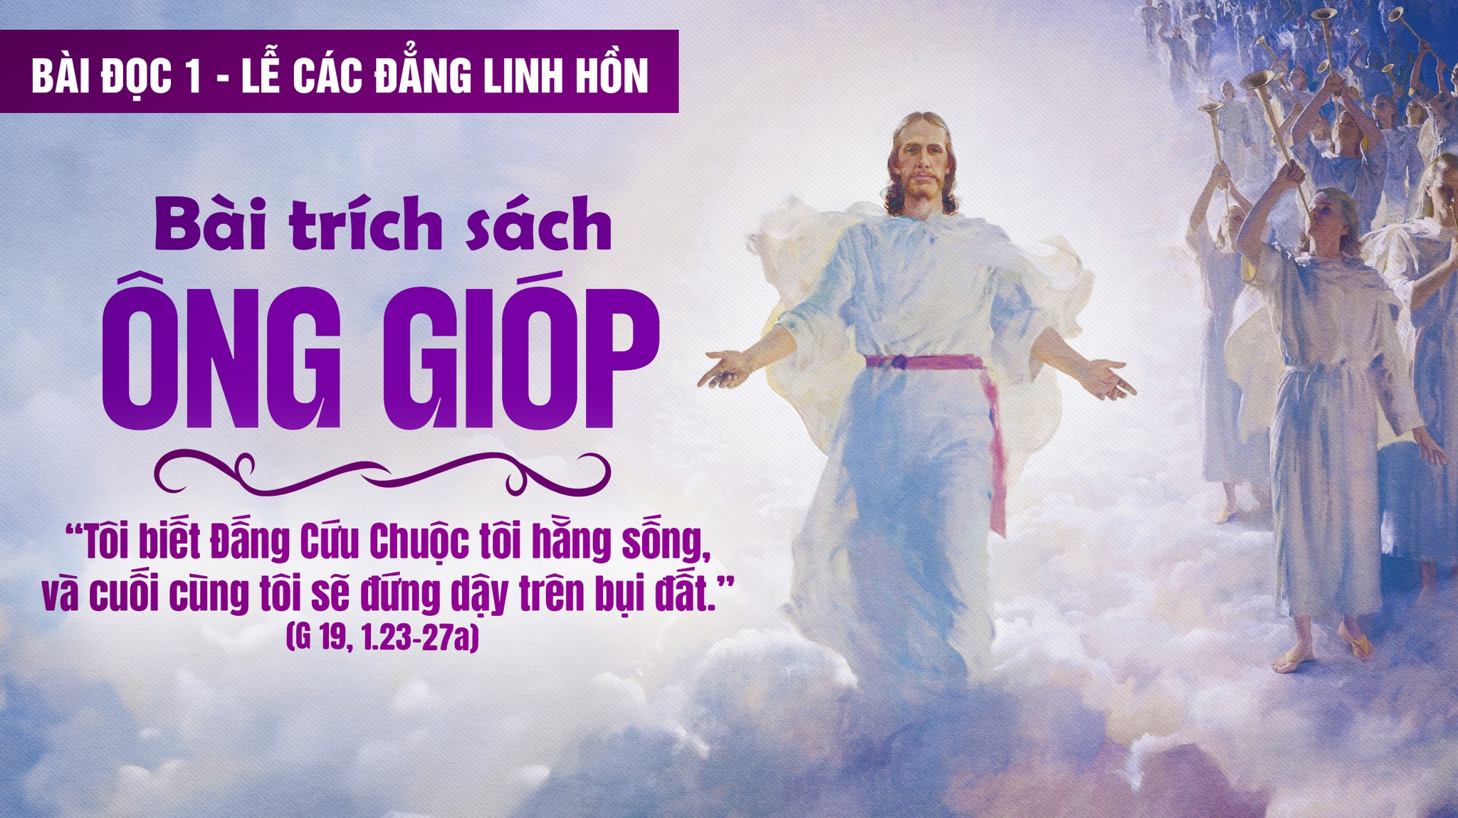

Slide 136
ĐÁP CA
THÁNH VỊNH 24
(Lm. Thái Nguyên)
(03 câu)

Slide 137
1/3. Xin dủ lòng thương nhớ tình nghĩa cũ Ngài đã ban qua muôn thuở

Slide 138
muôn đời. Tội tình của tuổi thơ, Chúa đừng ghi tâm.

Slide 139
Ngài ơi xin nhớ con vì ân nghĩa Ngài.

Slide 140
ĐK: Lạy Chúa, con nâng hồn lên, con nâng hồn lên, lên tới Ngài.

Slide 141
2/3. Xin hãy ủi an cõi lòng héo hắt và cứu con cho qua bước cơ cùng.

Slide 142
Nguyện cầu lòng nhân Chúa xoá tội nhân gian,

Slide 143
mà thương tha thứ cho ngàn muôn lỗi lầm.

Slide 144
ĐK: Lạy Chúa, con nâng hồn lên, con nâng hồn lên, lên tới Ngài.

Slide 145
3/3. Xin bảo toàn con, xin hãy cứu thoát, đừng để con sa mưu chước

Slide 146
quân thù. Một lòng cậy trông Chúa chính nguồn yêu thương,

Slide 147
Ngài ban ơn cứu độ người tôi tớ Ngài.

Slide 148
ĐK: Lạy Chúa, con nâng hồn lên, con nâng hồn lên, lên tới Ngài.

Slide 149
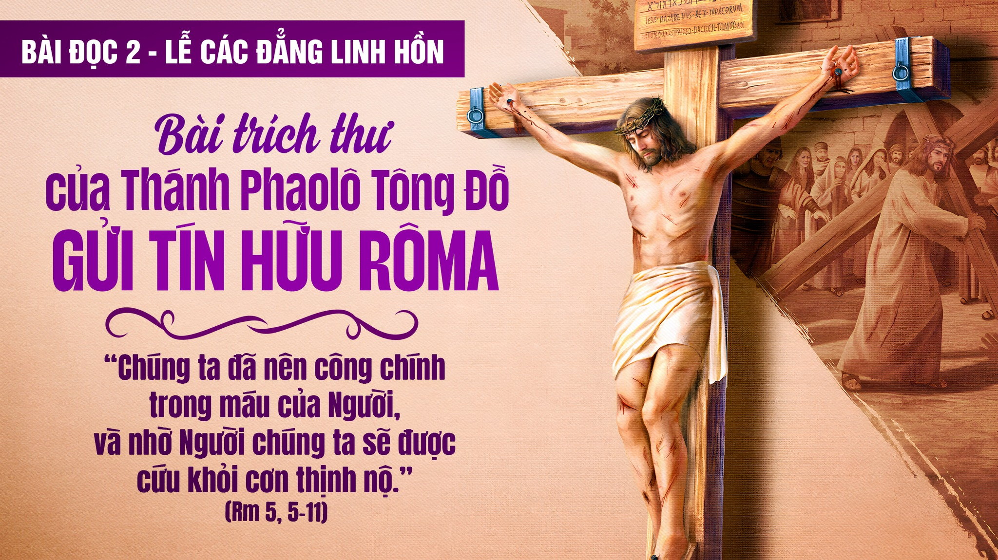

Slide 151
All… All...
Chúa đã yêu thương trần gian đến nỗi ban Con Một
TUNG HÔ TIN MỪNG

Slide 152
mình; tất cả ai tin ở Chúa sẽ sống ngàn thu. All…All…

Slide 153
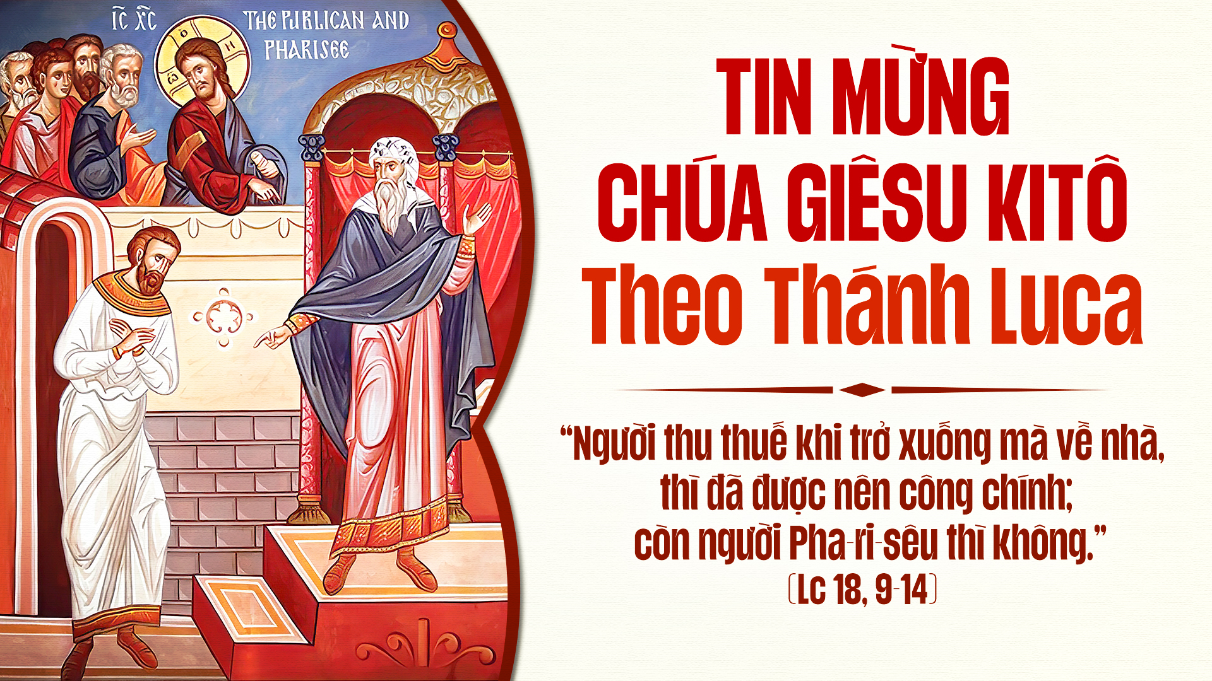

Slide 154
CT: Tôi tin kính một Thiên Chúa là Cha toàn năng.
KINH TIN KÍNH

Slide 155
Đấng tạo thành trời đất muôn vật hữu hình và vô hình.

Slide 156
Tôi tin kính một Chúa Giê-su Ki-tô Con Một Thiên Chúa,

Slide 157
sinh bởi Đức Chúa Cha từ trước muôn đời.

Slide 158
Người là Thiên Chúa bởi Thiên Chúa, Ánh Sáng bởi Ánh Sáng,

Slide 159
Thiên Chúa thật bởi Thiên Chúa thật.

Slide 160
Được sinh ra mà không phải được tạo thành đồng bản thể với Đức Chúa Cha:

Slide 161
nhờ Người mà muôn vật được tạo thành.

Slide 162
Vì loài người chúng ta và để cứu độ chúng ta, Người đã từ trời xuống thế.

Slide 163
Bởi phép Đức Chúa Thánh Thần, Người đã nhập thể trong lòng Trinh Nữ Ma-ri-a, và đã làm người.

Slide 164
Người chịu đóng đinh vào thập giá vì chúng ta,

Slide 165
thời quan Phong-xi-ô Phi-la-tô; Người chịu khổ hình và mai táng.

Slide 166
Ngày thứ ba Người sống lại như lời
Thánh kinh.

Slide 167
Người lên trời, ngự bên hữu Đức Chúa Cha.

Slide 168
Và Người sẽ lại đến trong vinh quang để phán xét kẻ sống và kẻ chết,

Slide 169
Nước Người sẽ không bao giờ cùng.

Slide 170
Tôi tinh kính Đức Chúa Thánh Thần là Thiên Chúa, và là Đấng ban sự sống,

Slide 171
Người bởi Đức Chúa Cha và Đức Chúa Con mà ra.

Slide 172
Người được phụng thờ và tôn vinh cùng với Đức Chúa Cha và Đức Chúa Con

Slide 173
Người đã dùng các Tiên tri mà phán dạy.

Slide 174
Tôi tin Hội Thánh duy nhất, thánh thiện, công giáo và tông truyền.

Slide 175
Tôi tuyên xưng có một Phép Rửa để tha tội.

Slide 176
Tôi trông đợi kẻ chết sống lại và sự sống đời sau. Amen.

Slide 178
DÂNG LỄ
ĐÔI TAY NÀY
(Ân Duy)

Slide 179
1. Đôi tay này con dâng lên Cha, dâng tình con yêu thương thiết tha.

Slide 180
Như trầm hương bay tới Thiên Tòa, con thành tâm tiến dâng về Cha.

Slide 181
Xin dâng Ngài tâm tư con đây, khi buồn vui hay khi đắng cay.

Slide 182
Xin được tin yêu suốt đêm ngày, như lời kinh ngát bay về Ngài.

Slide 183
ĐK: Xin dâng lên cùng bánh nương đồng Cha yêu ơi hãy thương nhận lấy.

Slide 184
Xin dâng lên cùng chén rượu nồng
Cha yêu ơi khứng cho lòng này.

Slide 185
2. Đôi tay này con dâng lên Cha, đây tội khiên bao năm tháng qua.

Slide 186
Xin hiệp dâng lên trước thiên toà, mong được Cha đoái thương bỏ qua.

Slide 187
Xin dâng Ngài nhọc lao hôm nay, bao lầm than lo âu trĩu vai

Slide 188
dâng về tương lai tối đen màu, xin tình Cha đỡ nâng kiếp đoạ đầy.

Slide 189
ĐK: Xin dâng lên cùng bánh nương đồng Cha yêu ơi hãy thương nhận lấy.

Slide 190
Xin dâng lên cùng chén rượu nồng
Cha yêu ơi khứng cho lòng này.

Slide 191


Slide 192
Thánh! Thánh! Thánh!
THÁNH, THÁNH, THÁNH

Slide 193
Chúa là
Thiên Chúa các đạo binh.

Slide 194
Trời đất đầy vinh quang Chúa.

Slide 195
Hoan hô Chúa trên các tầng trời.

Slide 196
Chúc tụng Đấng ngự đến nhân danh Chúa.

Slide 197
Hoan hô Chúa trên các tầng trời.

Slide 199
Lạy Chiên Thiên Chúa, Đấng xóa tội trần gian:
LẠY CHIÊN THIÊN CHÚA

Slide 200
xin thương xót chúng con.

Slide 201
Lạy Chiên Thiên Chúa, Đấng xóa tội trần gian:

Slide 202
xin thương xót chúng con.

Slide 203
Lạy Chiên Thiên Chúa, Đấng xóa tội trần gian:

Slide 204
xin ban bình an cho chúng con.

Slide 206
Chúng ta hãy vui mừng vì ơn
Chúa cứu độ.
CA HIỆP LỄ

Slide 207
Phất cao cờ mừng danh
Chúa chúng ta.

Slide 208


Slide 209
HIỆP LỄ
HY LỄ
CUỐI CÙNG
(Lm. Ân Đức)

Slide 210
1. Lạy Chúa trọn đồi con đã dâng cho Ngài trọn đời con bước theo

Slide 211
chân Ngài. Con muốn chúa ở đâu thì cho con ở đó để trọn đời con dâng

Slide 212
làm hy tế để trọn niềm vui trong chúa muôn đời.

Slide 213
ĐK: Nơi Ngài con đặt hy vọng, nơi Ngài con dâng xác hồn,

Slide 214
lạy Thiên Chúa đấng cứu độ con, lạy Thiên Chúa đấng cứu độ con.

Slide 215
2. Lạy Chúa điều mà con khấn xin đêm ngày, điều mà con thiết tha van nài,

Slide 216
con muốn Chúa ở đâu thì cho con ở đó vì niềm hạnh phúc con là nơi Chúa,

Slide 217
vì nguồn nghỉ an trong Chúa muôn đời.

Slide 218
ĐK: Nơi Ngài con đặt hy vọng, nơi Ngài con dâng xác hồn,

Slide 219
lạy Thiên Chúa đấng cứu độ con, lạy Thiên Chúa đấng cứu độ con.

Slide 220
3. Lạy Chúa Ngài từ bi xót thương vô vàn, phận bầy tôi biết bao lỗi lầm,

Slide 221
xin chớ chấp tội con nào ai luôn đứng vững giờ Ngài gọi con xa lìa nhân thế

Slide 222
giờ Ngài gọi con ra trước nhan Ngài.

Slide 223
ĐK: Nơi Ngài con đặt hy vọng, nơi Ngài con dâng xác hồn,

Slide 224
lạy Thiên Chúa đấng cứu độ con, lạy Thiên Chúa đấng cứu độ con.

Slide 226
KẾT LỄ
TỪ NƠI
NGỤC HÌNH
(Lm. Duy Thiên)

Slide 227
ĐK: Từ vực sâu con kêu cầu lên Chúa, nguyện xin Chúa hãy lắng nghe

Slide 228
lời kêu khấn, chớ chấp tội nhưng xót thương hồn con Chúa ơi.

Slide 229
Này hồn con luôn hy vọng nơi Chúa, nguyện xin Chúa hãy đoái thương

Slide 230
lời than khóc, tiếng khẩn cầu vang khắp ngục hình bao xót xa.

Slide 231
1. Ôi lạy Chúa, nếu chấp tội con đây, dương gian kia nào ai đứng vững,

Slide 232
Chúa nhân từ xin đoái thương đoàn con đang khóc than trong chốn u sầu.

Slide 233
ĐK: Từ vực sâu con kêu cầu lên Chúa, nguyện xin Chúa hãy lắng nghe

Slide 234
lời kêu khấn, chớ chấp tội nhưng xót thương hồn con Chúa ơi.

Slide 235
Này hồn con luôn hy vọng nơi Chúa, nguyện xin Chúa hãy đoái thương

Slide 236
lời than khóc, tiếng khẩn cầu vang khắp ngục hình bao xót xa.

